Slide 1





Konak Anadolu Lisesi

Slide 2
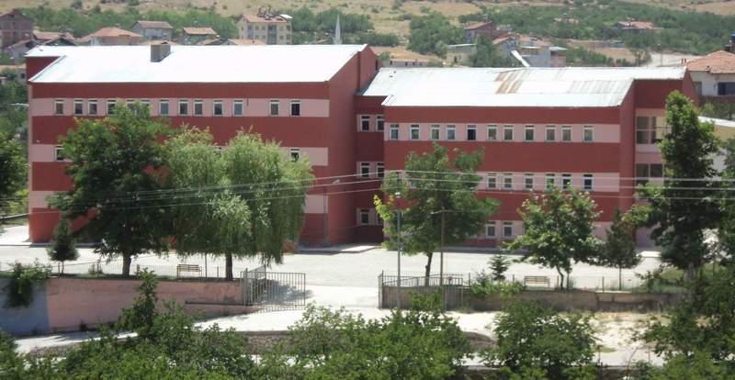
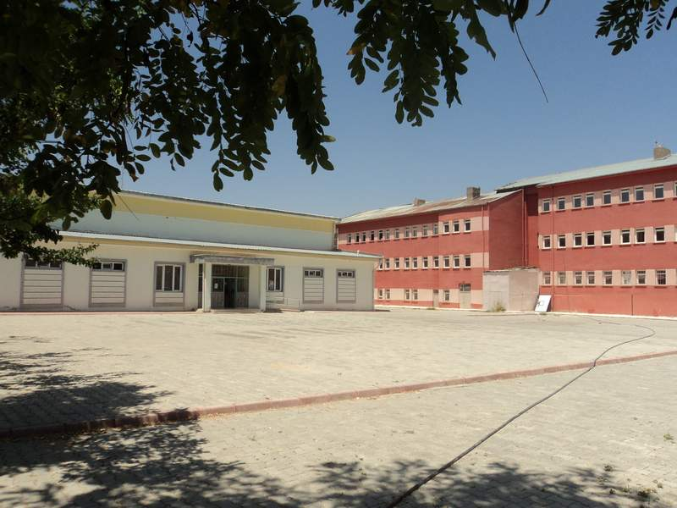
Konak Anadolu Lisesi
TARİHÇE:
Okulumuz 1972–1973 öğretim yılında Konak Lisesi adıyla hizmete başlamıştır.
İlk hizmet yeri Konak meydanındaki eski belediye binası olan okulumuz buradaki faaliyetini 1987–1988 öğretim yılına kadar devam ettirmiştir. Bu tarihten itibaren şimdiki binasında öğretim hizmeti vermeye başlamıştır.
Okulumuz 2010–2011 öğretim yılından itibaren Milli Eğitim Bakanlığı’nın yeni sistemi gereğince Anadolu Lisesi statüsüne geçmiş ve Konak Anadolu Lisesi adını almıştır.

Slide 3
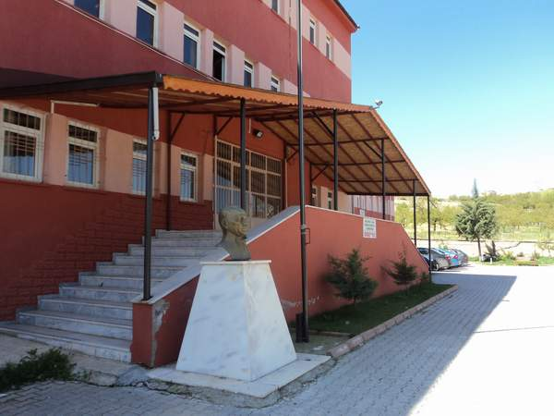
Konak Anadolu Lisesi
MİSYONUMUZ:
Milli Eğitim Temel Kanunu ve Mevzuatı doğrultusunda güvenilir bir ortamda planlı, programlı, etkin ve adil bir şekilde öğrencileri bir üst kuruma hazırlamanın yanında; Milli ve ahlaki değerleri benimsemiş her alanda sorumluluk alabilen, çalışkan ve topluma yararlı bireyler yetiştirmek.

Slide 4
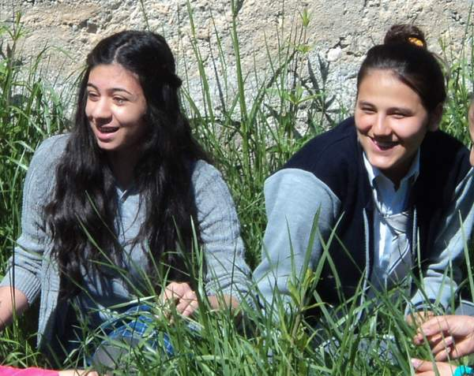
Konak Anadolu Lisesi
VİZYONUMUZ:
Sevgi ve bilgiyi rehber edinmiş bireyler yetiştirmede örnek okul olmak.

Slide 5
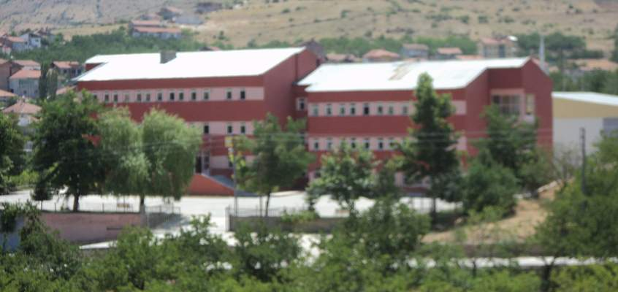
Konak Anadolu Lisesi
Okulumuzun Taban Puan Tablosu
Yıl: Taban Puanı:
2010 388
2011 384
2012 370
2013 294
2014 344
2015 373
2016 354

Slide 6
Konak Anadolu Lisesi
Okulumuzda Uygulamalar:
Okulumuzda tam gün eğitim verilmektedir.
Eğitim-Öğretim Saat 08:00 ile 15:10 saatleri arasında yapılmaktadır.
Görüntülü Güvenlik Sistemi ile Okulumuz 24 saat kameralarla izlenmektedir.

Slide 7
Konak Anadolu Lisesi
Okulumuzun İmkanları:
Toplamdaki öğrenci sayısının birçok anadolu lisesine göre az olması.
Öğle tatilinde yemek veriliyor olması.
Öğrenci servis araçlarıyla okula geliniyor olması
Öğretmen sayısının yeterli olması ve öğretmen-veli-öğrenci iletişiminin verimli sağlanması.
Sosyal ve kültürel faaliyetlere yer verilmesi.

Slide 8
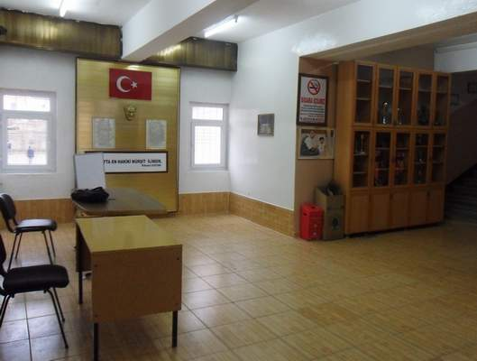
Konak Anadolu Lisesi
Okulumuz Hakkında :
İdareci Sayısı : 2
Öğretmen Sayısı : 26
Öğrenci Sayısı : 326
Derslik sayısı : 12
BT Sınıfı : 1
Fen Laboratuarı : 1
Spor Salonu : 1

Slide 9
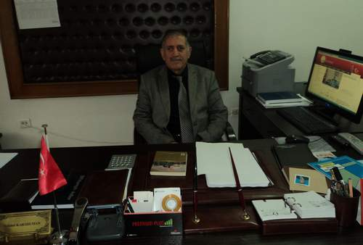
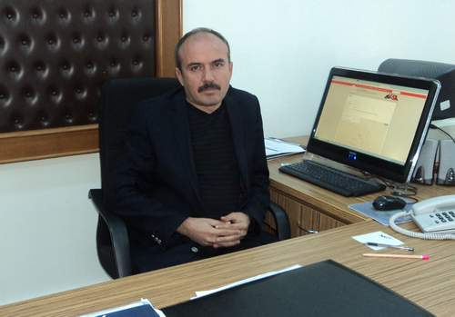
Konak Anadolu Lisesi
Memet KARADUMAN
Okul Müdürü
Mehmet MELER
Müdür Yardımcısı

Slide 10
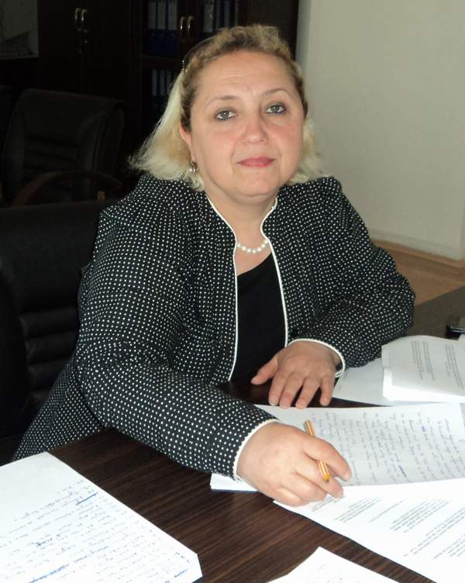
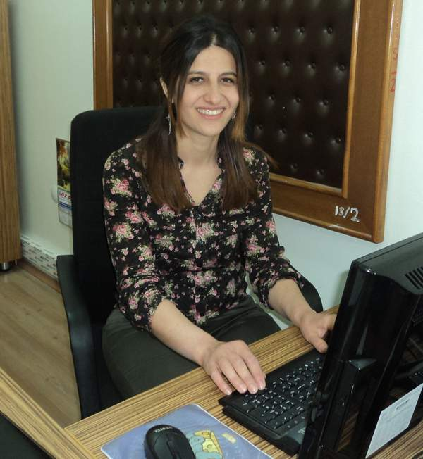
Konak Anadolu Lisesi
Zerrin AKMİL
Edebiyat Öğretmeni
Sultan KESER
Edebiyat Öğretmeni

Slide 11
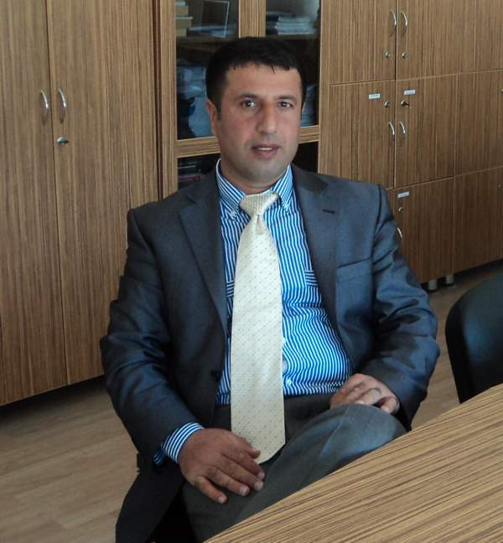
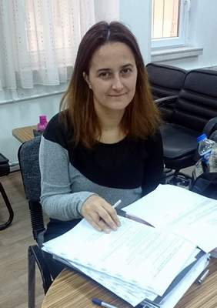
Konak Anadolu Lisesi
Recep TARİ
Edebiyat Öğretmeni
Rabiye TURGUT
Edebiyat Öğretmeni

Slide 12
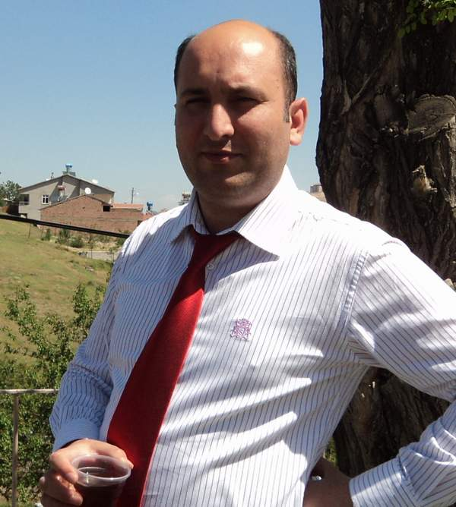
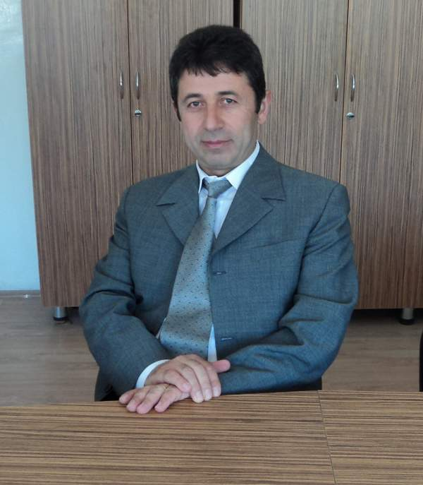
Konak Anadolu Lisesi
Ozan ÇELİK
Matematik Öğretmeni
Yüksel TAŞKIRAN
Matematik Öğretmeni

Slide 13
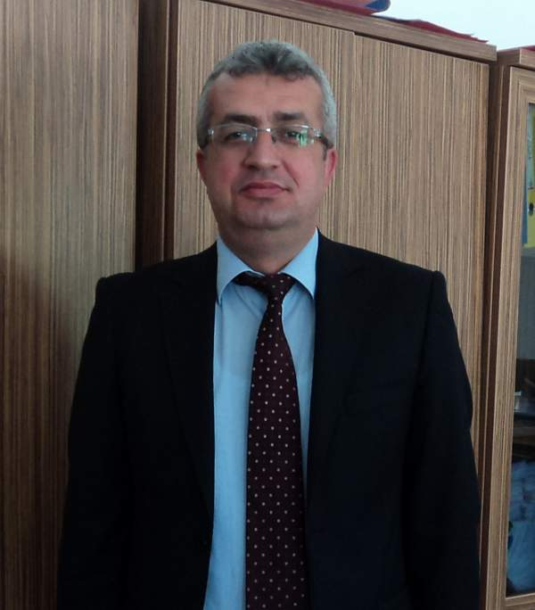
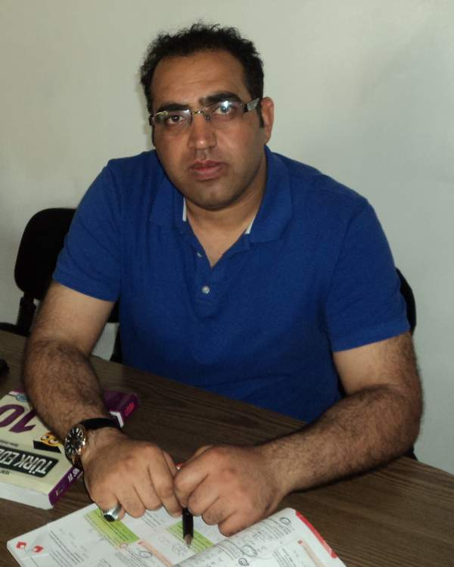
Konak Anadolu Lisesi
Murad ÇELİK
Matematik Öğretmeni
Dinçer KAYA
Matematik Öğretmeni

Slide 14
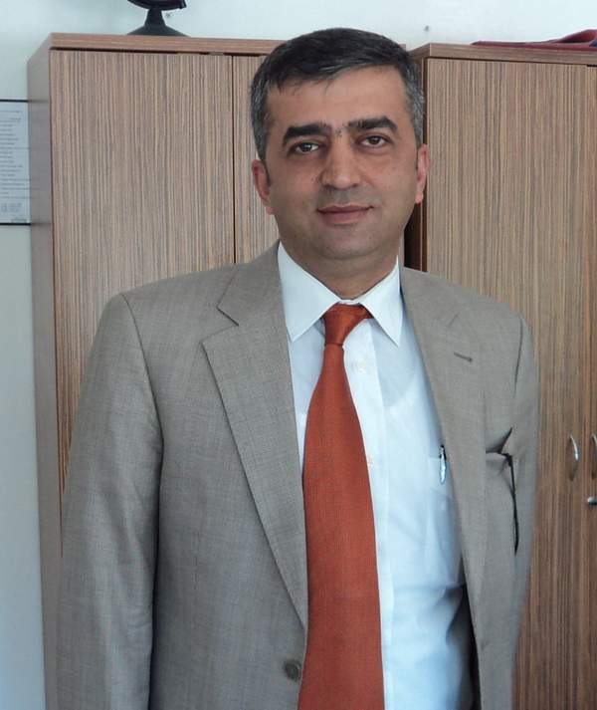
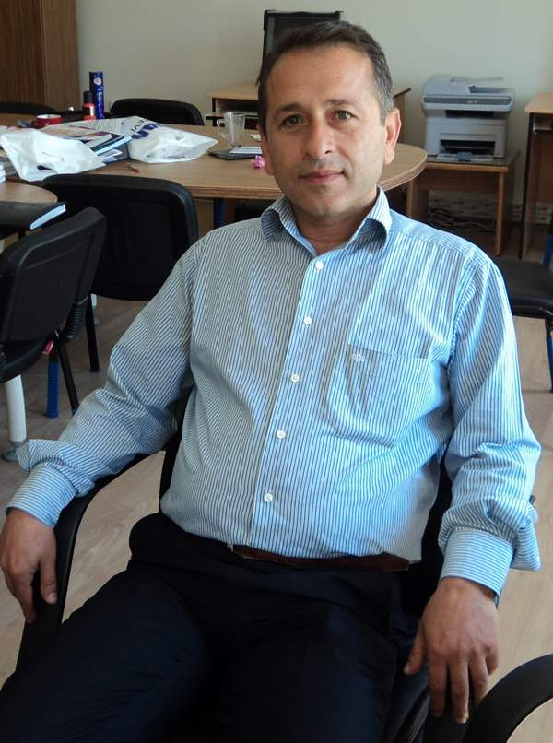
Konak Anadolu Lisesi
M. Ferhat GÜRER
Fizik Öğretmeni
Cemal TEMİZ
Fizik Öğretmeni

Slide 15
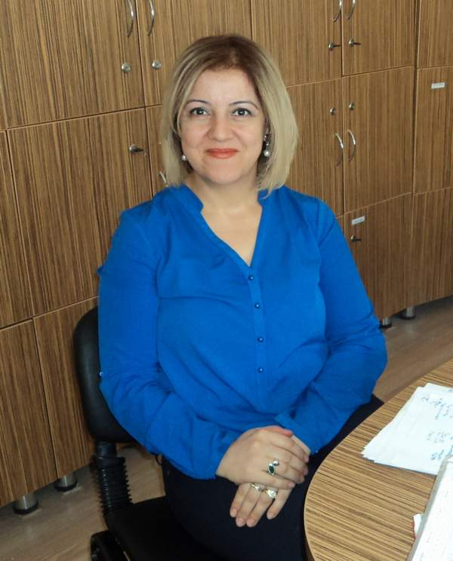
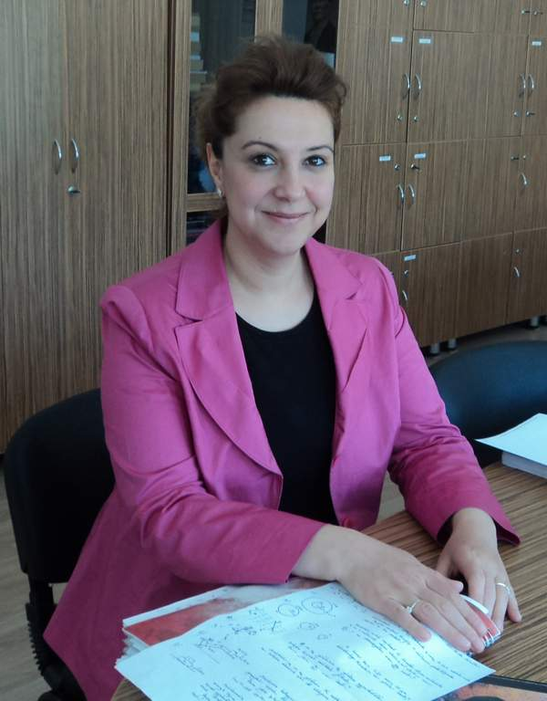
Konak Anadolu Lisesi
Meltem ATABAY
Kimya Öğretmeni
Zeynep Ş. AKGÜNEŞ
Kimya Öğretmeni

Slide 16
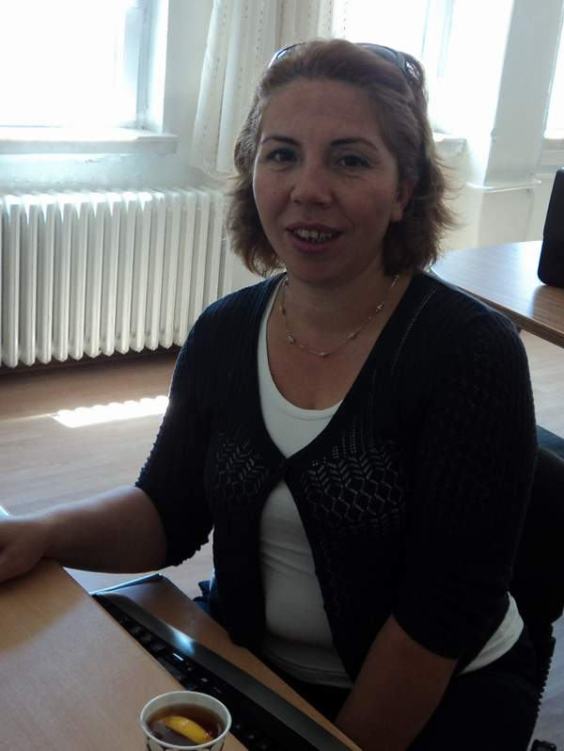
Konak Anadolu Lisesi
Şehnaz YAŞAR
Biyoloji Öğretmeni
Dilek UYGUN
Biyoloji Öğretmeni

Slide 17
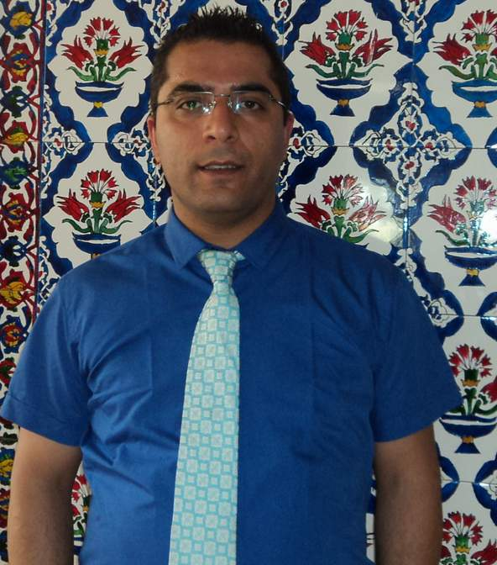
Konak Anadolu Lisesi
Bülent Ö. ALTUNÖZ
Tarih Öğretmeni
Ezgi GÜLFIRAT
Coğrafya Öğretmeni

Slide 18
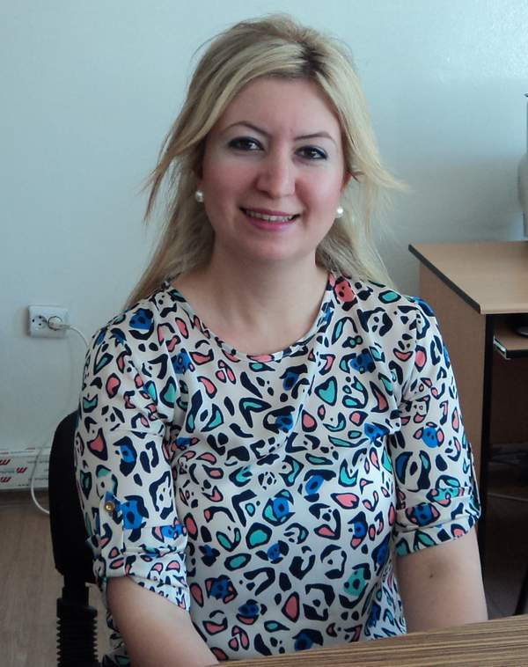
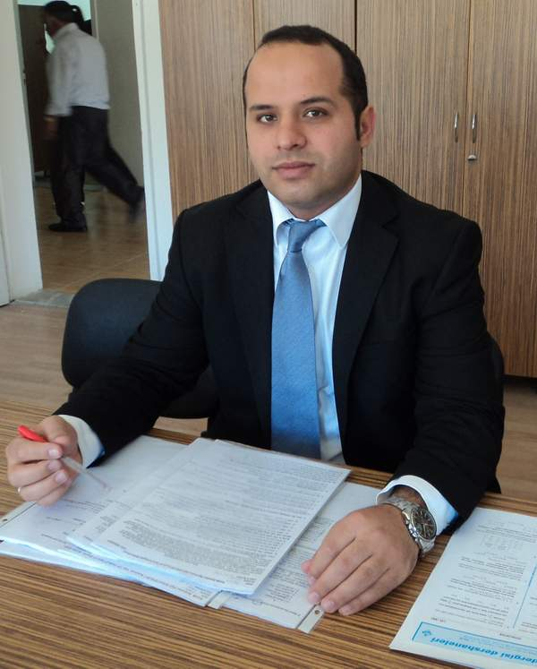
Konak Anadolu Lisesi
Seda YUMRUTEPE
İngilizce Öğretmeni
Ali KARABULUT
İngilizce Öğretmeni

Slide 19
Konak Anadolu Lisesi
Ayşe BUDAK
Almanca Öğretmeni

Slide 20
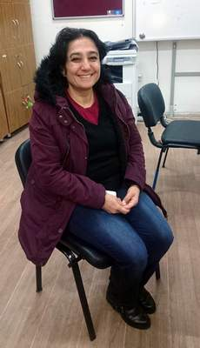
Konak Anadolu Lisesi
Arife ÖZBEY
Görsel Sanatlar Öğretmeni

Slide 21
Konak Anadolu Lisesi
Sümeyye KILIÇ
Din Kültürü ve Ahlak Bilgisi Öğretmeni

Slide 22
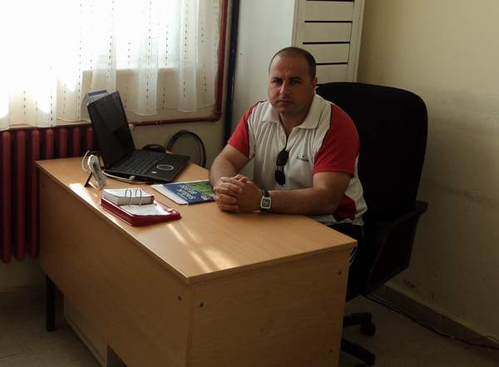
Konak Anadolu Lisesi
Osman DURAN
Beden Eğitimi Öğretmeni

Slide 23
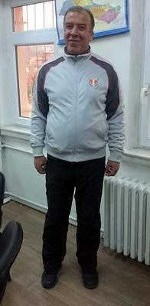
Konak Anadolu Lisesi
Kazım ALBAYRAK
Beden Eğitimi Öğretmeni

Slide 24
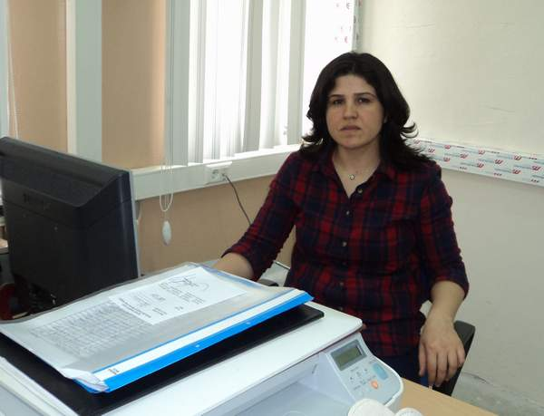
Konak Anadolu Lisesi
Betül BÜYÜKKAYA
Bilişim Teknolojileri Öğretmeni

Slide 25
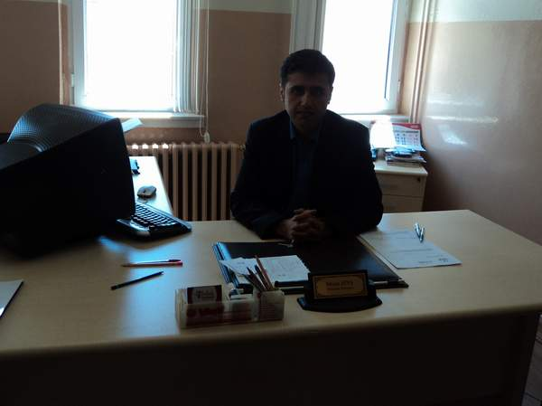
Konak Anadolu Lisesi
Murat ATEŞ
Rehber Öğretmeni

Slide 26
Konak Anadolu Lisesi
iLETİŞİM:
Telefon: 0 422 299 20 06
Faks : 0 422 299 20 51
WEB Adresi : http://malatyakonakanadolulisesi.meb.k12.tr
e-mail Adresi:757249@meb.gov.tr
Adres : Yeni Mah. Karşıyaka Sok. No14 MALATYA

Slide 27
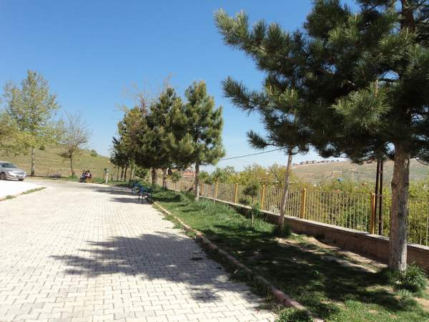
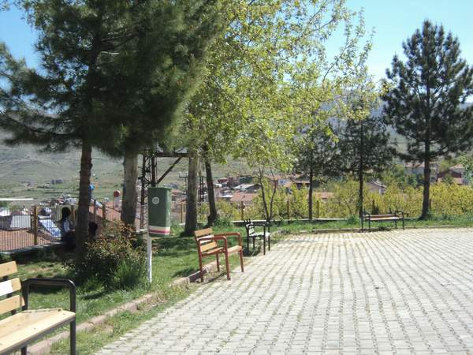
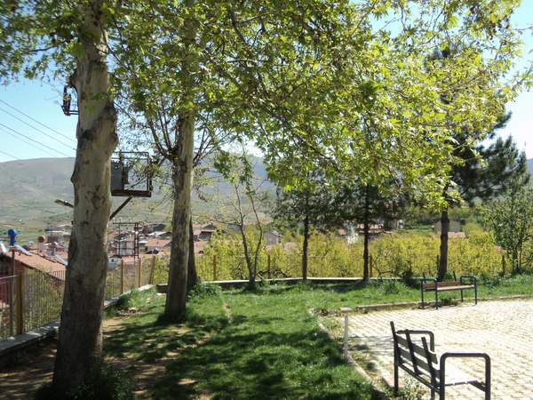
Konak Anadolu Lisesi
Okulumuzdan görüntüler

Slide 28
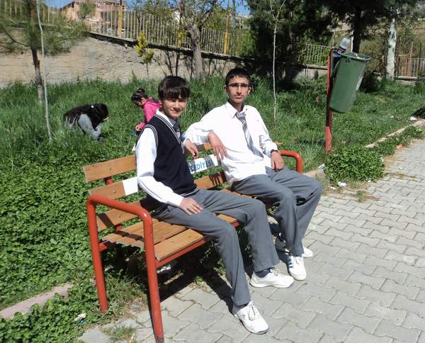
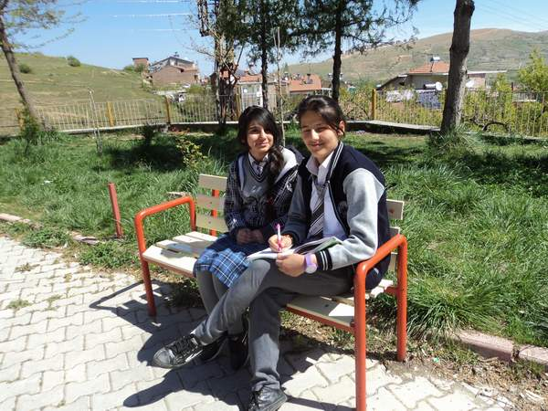
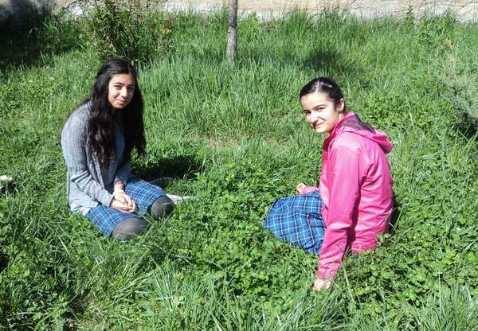
Konak Anadolu Lisesi
Okulumuzdan görüntüler

Slide 29
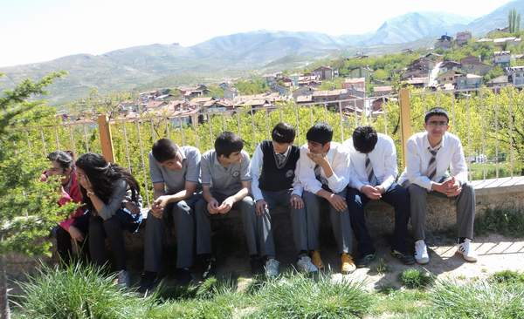
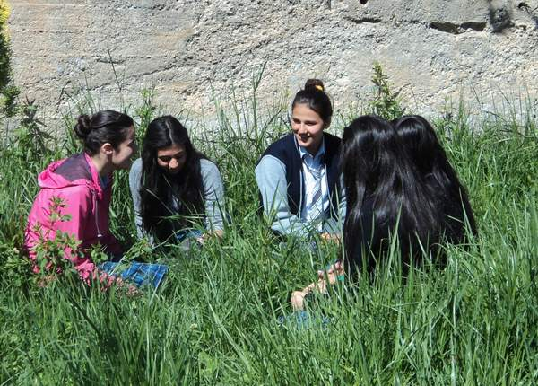
Konak Anadolu Lisesi
Okulumuzdan görüntüler

Slide 30
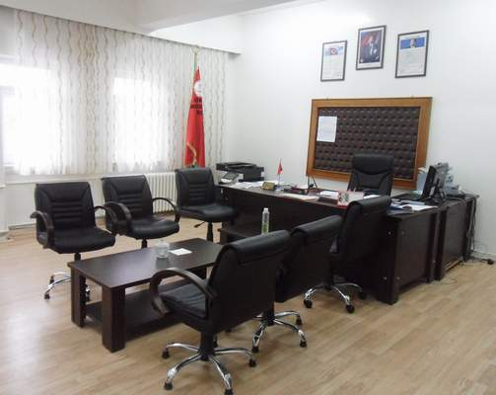
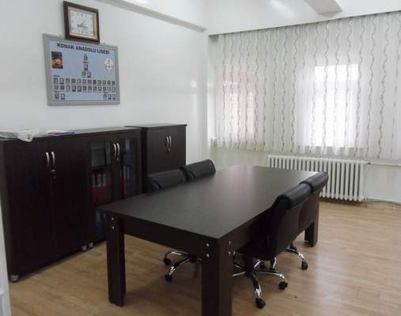
Konak Anadolu Lisesi
Okulumuzdan görüntüler

Slide 31
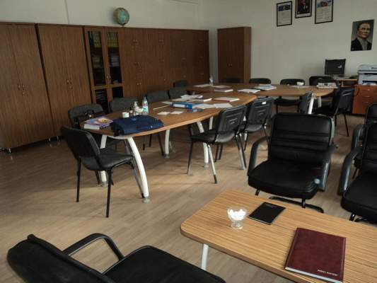
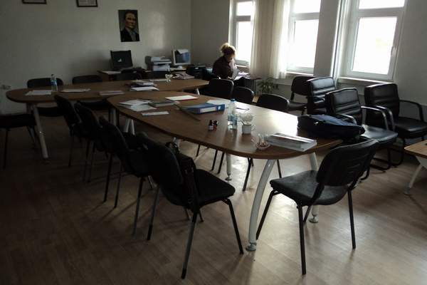
Konak Anadolu Lisesi
Okulumuzdan görüntüler

Slide 32
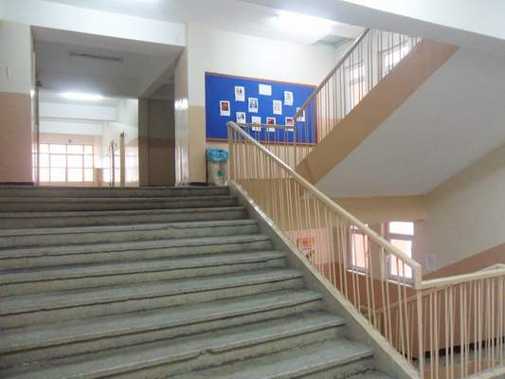
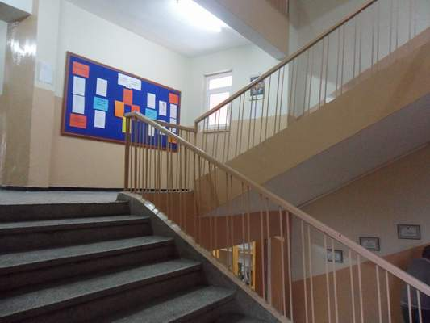
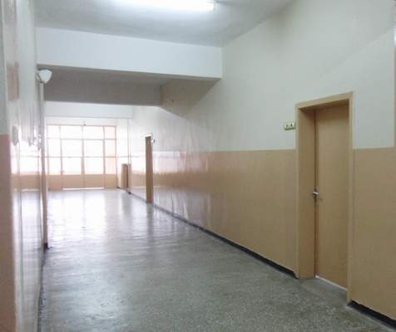
Konak Anadolu Lisesi
Okulumuzdan görüntüler

Slide 33
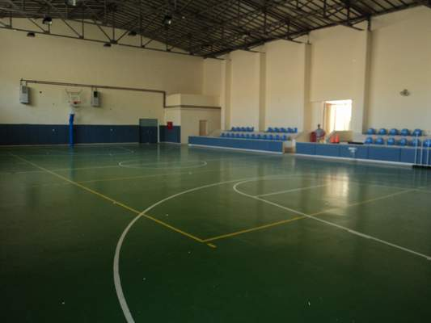
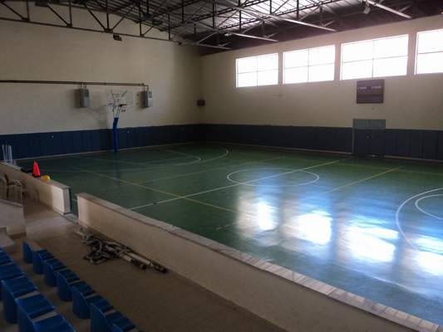
Konak Anadolu Lisesi
Okulumuzdan görüntüler

Slide 34
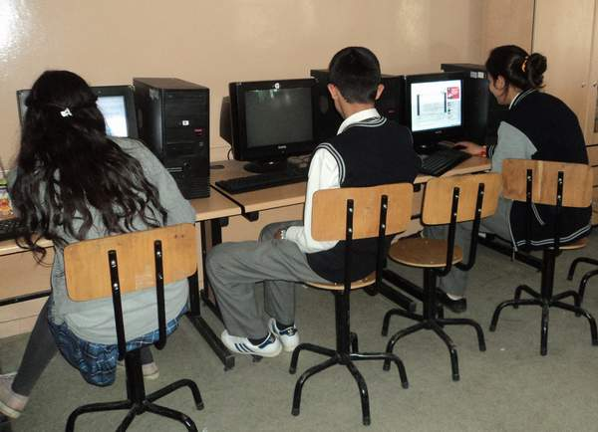
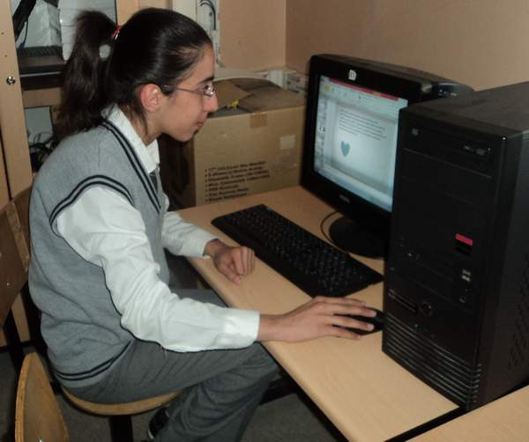
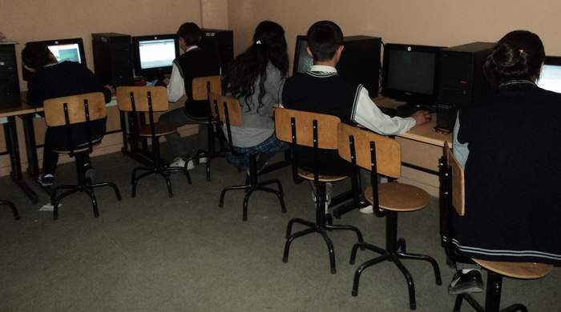
Konak Anadolu Lisesi
Okulumuzdan görüntüler

Slide 35
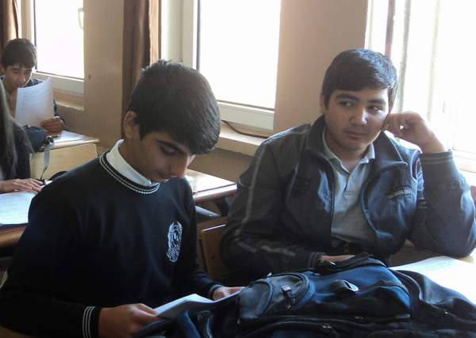


Konak Anadolu Lisesi
Okulumuzdan görüntüler

Slide 36


Konak Anadolu Lisesi
Okulumuzdan görüntüler

Slide 37



Konak Anadolu Lisesi
Okulumuzdan görüntüler

Slide 38

Konak Anadolu Lisesi
Okulumuzdan görüntüler

Slide 39

Konak Anadolu Lisesi
Okulumuzdan görüntüler

Slide 40

Konak Anadolu Lisesi
Okulumuzdan görüntüler

Slide 41

Konak Anadolu Lisesi
Okulumuzdan görüntüler

Slide 42



Konak Anadolu Lisesi
Okulumuzdan görüntüler

Slide 43



Konak Anadolu Lisesi
Okulumuzdan görüntüler

Slide 44



Konak Anadolu Lisesi
Okulumuzdan görüntüler

Slide 45

Konak Anadolu Lisesi
Okulumuzdan görüntüler

Slide 46

Konak Anadolu Lisesi
Okulumuzdan görüntüler

